Slide 3
Mi a NOK?
Rögzített futamidejű (120 vagy 180 hónap)
Rögzített havi részletű
Új építésű ingatlan vásárlárlásra fordítható
Államilag támogatott
Kamatmentes
Közösségi formában működő
Magyar Nemzeti Bank által felügyelt

Slide 4
A CNOK üzleti ajánlata
Új építésű ingatlan vásárlásra
Az elérhető legolcsóbb megoldás
Közösségi forma
Rugalmas befizetési lehetőség

Slide 5
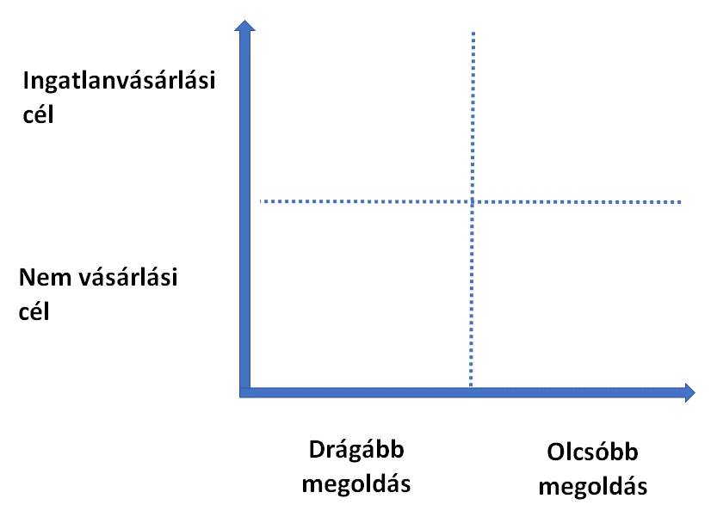
Ingatlanvásárláshoz felhasználható

Slide 6
Ingatlanvásárláshoz felhasználható
Lakáshitel

Slide 7
Ingatlanvásárláshoz felhasználható
Lakáshitel
Személyi kölcsön

Slide 8
Ingatlanvásárláshoz felhasználható
Lakáshitel
Személyi kölcsön
Lakástakarék
termék

Slide 9
Ingatlanvásárláshoz felhasználható
Lakáshitel
CNOK termék
Egyéni megtakarítás
Személyi kölcsön
Lakástakarék
termék

Slide 10
A CNOK termék havi költségei
Havi alaprészlet szerződéses érték / futamidő
Szervezési díj milliónként 1.000 Ft, maximum havi 20.000 Ft
Hitelfedezeti életbiztosítás díja milliónként 200 Ft
Vagyonbiztosítás díja (ingatlanvásárlás után)
Sikeres előtakarékossági licit esetén 50%-os szervezési díj kedvezmény

Slide 11
Egyszeri költségek
Regisztrációs díj szerződéses érték 1%-a
Ingatlanvásárláskori költségek adásvételi szerződés, közjegyzői díj, földhivatalai díj, ingatlanvásárlás illetékköltsége

Slide 12
19,5 millió forint kamat és más költségek nélkül
19.500.000 / 120 (10év) = 162.500 Ft
19.500.000 / 180 (15év) = 108.333 Ft

Slide 13
Fix kamatozású hiteltermékek
UniCredit Stabil Kamat lakáshitel 167.656 Ft
CIB Végig Fix Lakáskölcsön 159.807 Ft
CIB Végig Fix Lakáskölcsön 165.110 Ft
UniCredit Stabil Kamat lakáshitel 175.717 Ft
OTP Fix20 Lakáshitel 195.709 Ft
Egymással versengő hitelintézetek 19,5 millió forint, 15 éves fix kamatozású termékei. Az adatok forrása: www.bankracio.hu; letöltés dátuma: 2017.06.19.
Az ajánlatok átlaga: 172.800 Ft

Slide 14
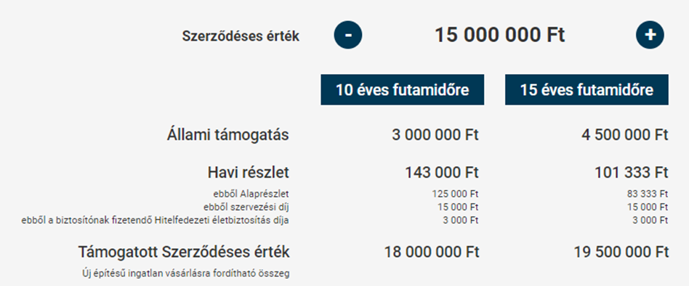
A CNOK havi részlete

Slide 15
Közösségi forma
Ha egy lakás 10 millió forintba kerül,
És egy ember, 1 év alatt, 1 millió forintot tud megtakarítani
Akkor egyéni takarékoskodással pontosan 10 év múlva jut ingatlanhoz

Slide 16
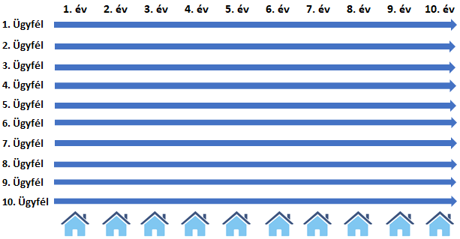
Közösségi forma

Slide 17
A Közösség
Egyedi bankszámlával (K&H Bank) rendelkezik
Az alaprészletek csak a tagoknak kerülhetnek kifizetésre
120 vagy 180 hónapos futamidőre jön létre
Negyedévente a közösség vagyona felosztásra kerül a jogosultságot szerzett tagok között

Slide 18
Kiválasztás
3 havonta
Sorsolásal vagy Előtakarékossági licittel
Minden tag kiválasztható, aki
Befizette a 20%-ot
Nincs hátraléka
Még nem került kiválasztásra

Slide 19
Előtakarékosság
A havi részlet állandó összegű
120 hónapos terméknél 120 darab befizetése
180 hónapos terméknél 180 darab befizetése
Lehetőségek
Rendkívüli előtakarékosság – 40%
Előtakarékossági licit – 60%
Végtörlesztés

Slide 20
A CNOK üzleti ajánlata
Új építésű ingatlan vásárlásra
Az elérhető legolcsóbb megoldás
Közösségi forma
Rugalmas befizetési lehetőség

Slide 22
A NOK „feketén fehéren”
Ki lehet Tag?
Hogyan?
Mire?
Mennyit?
Jogosultság?
Vásárlás?
Zárás?
1. Ki lehet Tag?
2. Hogyan lehet Tag?
3. Mire lehet felhasználni?
4. Mennyit kell fizetni?
5. Hogyan kap a Tag jogosultságot?
6. Hogyan lehet új építésű ingatlant venni?
7. Hogyan zárul a konstrukció?

Slide 23
A NOK „feketén fehéren”
Ki lehet Tag?
Hogyan?
Mire?
Mennyit?
Jogosultság?
Vásárlás?
Zárás?
Ki lehet Tag?
18 – 60 év közötti
Magyar állampolgár
Lakcímkártya + Adókártya
1 ember – 1 NOK szerződés

Slide 24
A NOK „feketén fehéren”
Ki?
Hogyan ?
Hogyan?
Mire?
Mennyit?
Jogosultság?
Vásárlás?
Zárás?
Előzetes Megállapodás megkötése
Biztosítás, Fizetőképesség, Regisztrációs díj befizetése
A Szervező Közösségeket alakít (120 vagy 180 hónap)
A Magyar Nemzeti Bank nyilvántartásba veszi a Közösséget
Tagsági szerződés
Havi részlet befizetések

Slide 25
A NOK „feketén fehéren”
Ki?
Hogyan?
Mire?
Mire ?
Mennyit?
Jogosultság?
Vásárlás?
Zárás?
Új építésű ingatlan
Használatbavételi engedéllyel rendelkezik
Az építkezést gazdálkodó szervezet végzi
A vevő természetes személy
A vásárló a legelső tulajdonos
Tetőtér, emelet ráépítés
Legalább két új önálló albetétként nyilvántartott lakóingatlan jön létre
Külön bejárattal rendelkeznek
Lépcsőházból, vagy szabadlépcsőn megközelíthetőek

Slide 26
A NOK „feketén fehéren”
Ki?
Hogyan?
Mire?
Mennyit?
Mennyit ?
Jogosultság?
Vásárlás?
Zárás?

Slide 27
A NOK „feketén fehéren”
Ki?
Hogyan?
Mire?
Mennyit?
Jogosultság?
Jogosultság ?
Vásárlás?
Zárás?
A Kiválasztás
Negyedévente
Esélyegyenlőség
Közjegyző jelenlétében
Sorsolással vagy előtakarékossági licittel
A Közösség vagyona felosztásra kerül a jogosultságot szerzett tagok között
A Közösség bármelyik tagja kiválasztható, ha
A Tag még nem lett kiválasztva
A Tagnak nincs hátraléka
A Tag 20%-ra feltöltött

Slide 28
A NOK „feketén fehéren”
Ki?
Hogyan?
Mire?
Mennyit?
Jogosultság?
Jogosultság ?
Vásárlás?
Zárás?
Sorsolás
A negyedévente megtartott kiválasztáson mindig lesz sorsolás
Nyilvános esemény, a Tagok jelenlétében
Minden Tag egyenlő eséllyel vesz részt
Közjegyző hitelesíti
A Tag távolléte esetén is kisorsolásra kerülhet

Slide 29
A NOK „feketén fehéren”
Ki?
Hogyan?
Mire?
Mennyit?
Jogosultság?
Jogosultság ?
Vásárlás?
Zárás?
Előtakarékossági licit
A hátralévő futamidő maximum 60%-ával lehet licitálni
Hónapszámmal kell licitálni!
Az a licit nyer, amelyik %-ban a legmagasabb
Csak akkor kell befizetni 8 napon belül, ha a licit nyer
Természetesen a futamidő pontosan annyival lesz rövidebb, mint amennyi a nyertes licit befizetés!

Slide 30
A NOK „feketén fehéren”
Ki?
Hogyan?
Mire?
Mennyit?
Jogosultság?
Jogosultság ?
Vásárlás?
Zárás?
NOK Tartalékalap
OBA és BEVA védelem nem terjed ki a NOK befizetésekre
Speciális NOK tartalék, dedikáltan csak a NOK tevékenységre
Megelőlegezett kifizetések állományának 3%-a
Elkülönített letéti számlán kell tartani
MNB felé folyamatosan jelenteni
Nemteljesítő Tagok hiányzó befizetéseit pótolja

Slide 31
A NOK „feketén fehéren”
Ki?
Hogyan?
Mire?
Mennyit?
Jogosultság?
Vásárlás ?
Vásárlás?
Zárás?
Ingatlan vásárlás
A jogosultságszerzéstől számított 1 éven belül ingatlan megjelölése
Megismételt fizetőképességi vizsgálat
Értékbecslés
Szerződések, dokumentumok elkészítése
Értékkülönbözet kezelése
Vagyonbiztosítási szerződés elkészítése
A Magyar Államkincstár utalja az állami támogatást
A Central NOK utal az eladónak

Slide 32
A NOK „feketén fehéren”
Ki?
Hogyan?
Mire?
Mennyit?
Jogosultság?
Vásárlás?
Zárás ?
Zárás?
A Tag oldaláról
A 120. vagy a 180. havi részlet kifizetése
A Szervező leveszi a jelzálogjogot
A Közösség oldaláról
Ha minden rendben fizető Tag ingatlant vett
A Közösség megszűnési eljárásának lefolytatása

Slide 34
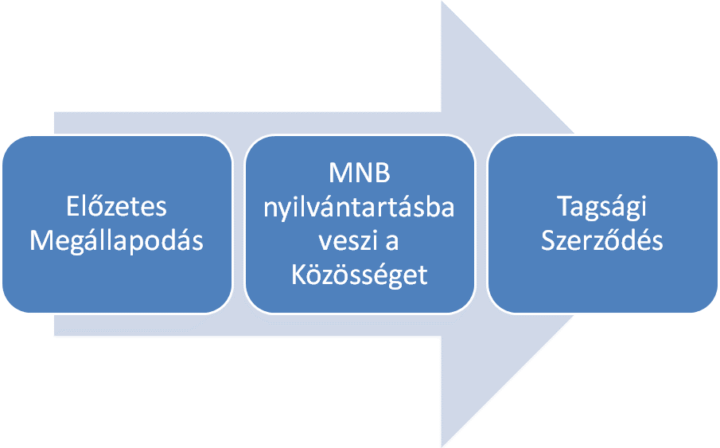
Nyomtatványok

Slide 35
Előzetes megállapodás
Előzetes megállapodás
Biztosítási nyilatkozat
Azonosítási adatlap
Működési és részvételi szabályzat
Regisztrációs díj csekk vagy átutalási bizonylat fénymásolata
Ügyfél azonosító iratai fénymásolva, ügyfél által láttamozva, aláírva

Slide 36
Előzetes megállapodás

Slide 37
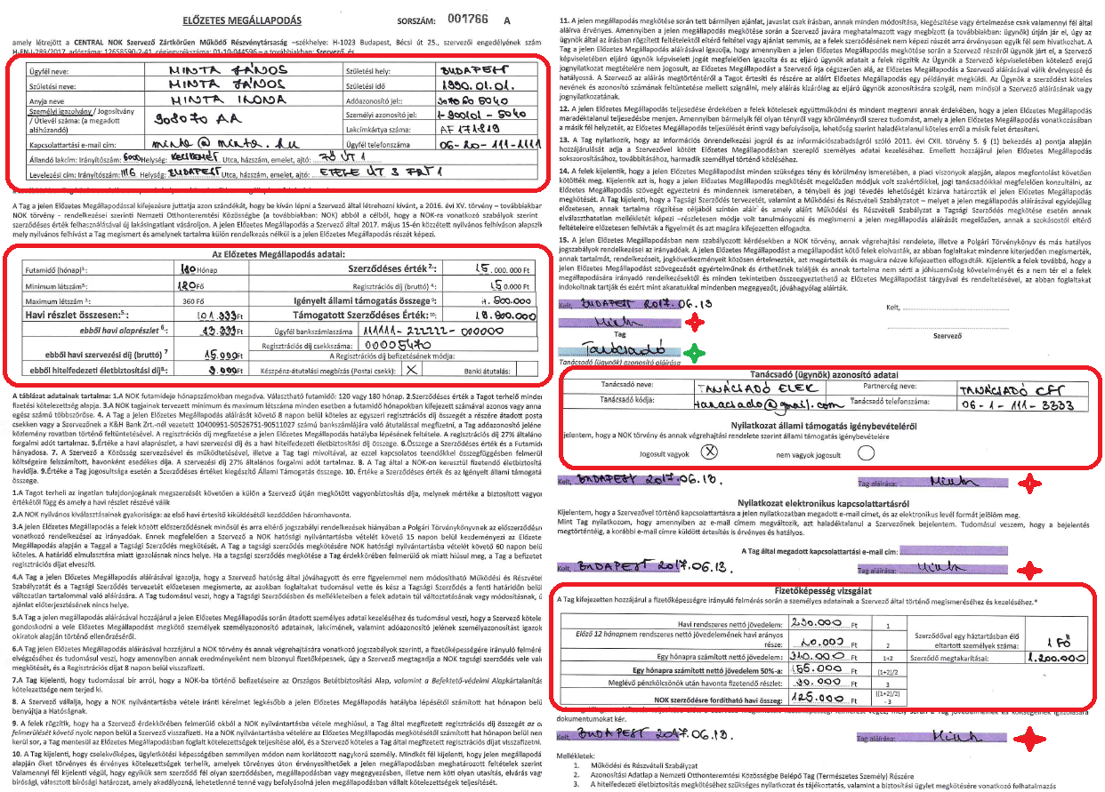

Slide 38
Biztosítási nyilatkozat

Slide 39
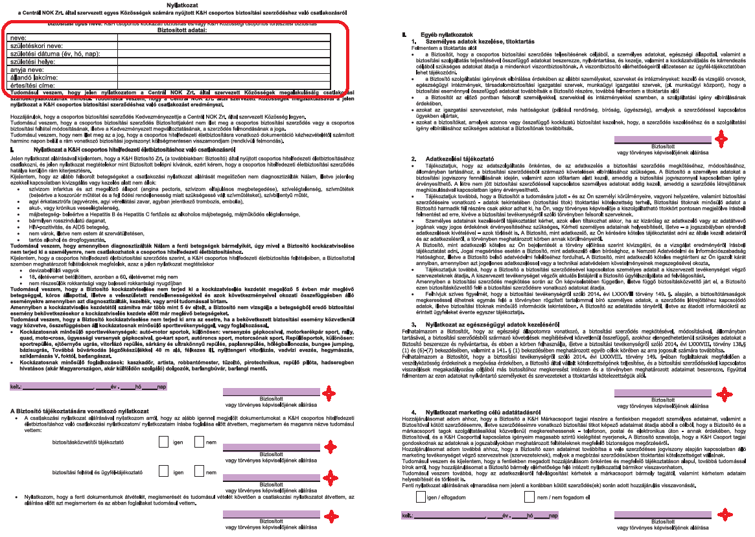

Slide 40
Azonosítási adatlap

Slide 41
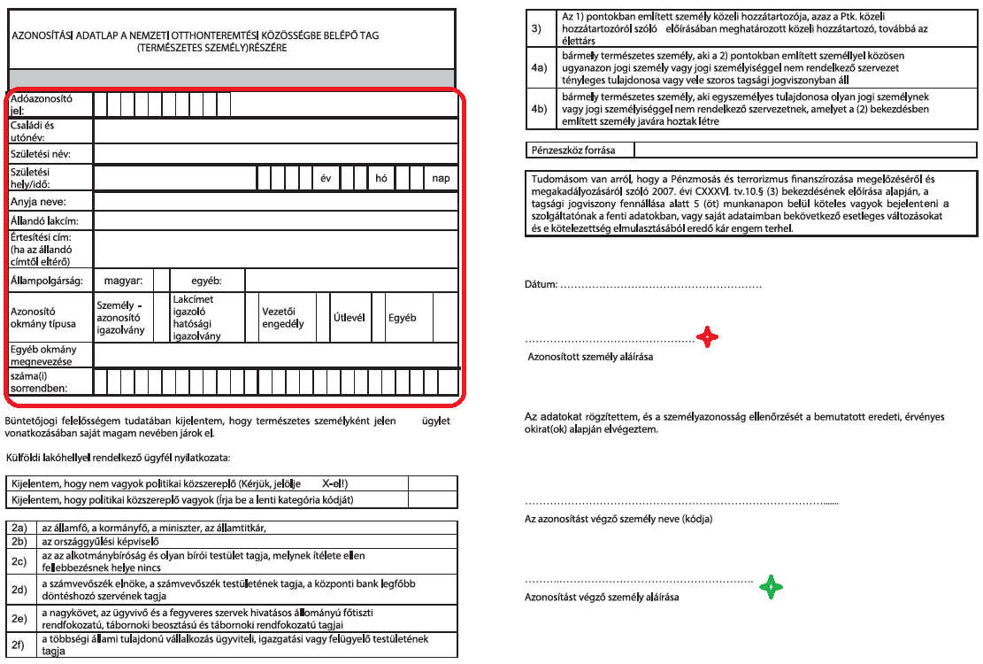

Slide 42
Mire kell figyelni?
Hitelfedezeti életbiztosítás köthető legyen az ügyféllel
Regisztrációs díj 8 napon belül érkezzen be
Az ügyfél legyen fizetőképes

Slide 43
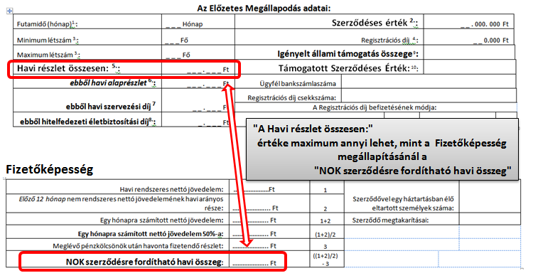
Fizetőképesség

Slide 44
Central NOK ügyviteli rendszer
Előzetes megállapodás rögzítése
Adószám ellenőrzése
Fizetőképesség ellenőrzése

Slide 45
Nyomtatványok

Slide 46
Tagsági szerződés
A Magyar Nemzeti Bank nyilvántartásba vétele után
A Central NOK elkészíti
Az ügyfélnek ismételten alá kell írnia
14 nap leadási határidő!

Slide 47
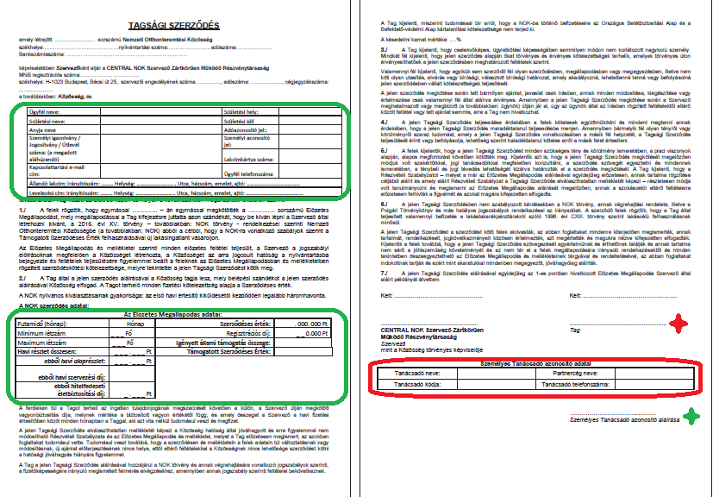

Slide 48
Köszönöm a figyelmet!

